Slide 1


Slide 2
中國國籍及中國公民的概念
學習重點一：
當代國情概略 (共四節)
第四節

Slide 3
探究問題
國家的政治體制
中華民族的組成
中國國籍及中國公民的概念✓

Slide 4
學習重點
知識
認識國家的政治體制和政治制度
認識中華民族的組成
認識中國國籍及中國公民的概念
技能
根據事實和證據從多角度建立論據
態度
尊重國家的政治體制
欣賞中華文化，並對不同文化抱持尊重和包容

Slide 5
重要概念
教學流程
中國國籍
引入活動
中國公民
課堂活動 1：香港居留權爭議案例分析
居留權
課堂活動 2：國民身份認識
國民身份認同
延伸活動：國家榮譽感
課後活動： 中國成就

Slide 6

引入活動：
國民身份認同

Slide 7
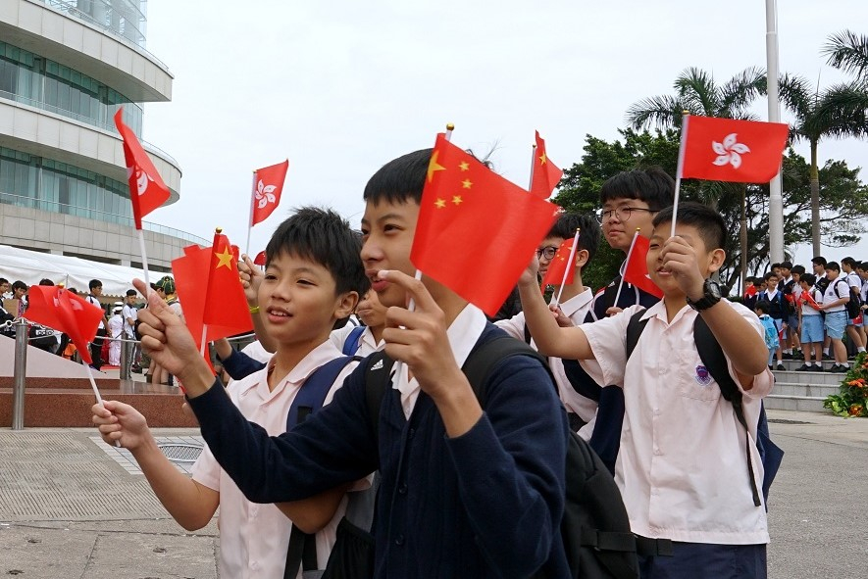
引入活動
身份認同
瀏覽中國文化研究院「通識‧現代中國」網站〈身份認同〉一文，然後回答以下問題。
按此閱讀

Slide 8
引入活動
甚麼是國民身份認同？
甚麼因素會影響香港人的國民身份認同感？
你認為國民身份認同重要嗎？為甚麼？
完成
預習
工作紙

Slide 9
課堂活動 1：
國籍與香港居留權問題

Slide 10
中國政府承認雙重國籍嗎？
課堂活動
1
各國的國籍政策不太相同。有的國家承認雙重國籍，有的國家不承認雙重國籍。
上網找出《中華人民共和國國籍法》，看看中國政府對雙重國籍持怎樣的態度。
《中華人民共和國國籍法》第三條規定不承認中國公民具有雙重國籍。

Slide 11

《中華人民共和國國籍法》對雙重國籍的規定
課堂活動
1
《中華人民共和國國籍法》中明令規定中華人民共和國不承認中國公民具有雙重國籍的態度。
中國政府處理雙重國籍的態度是:
堅持一人一國籍，不允許任何中國公民有雙重國籍。
尊重本人意願，不強制或違背本人意願選擇國籍。
如果中國公民在他國獲得他國國籍，則視為自動放棄中國國籍。但有必要時可以恢復中國國籍。

Slide 12
中國政府對香港居民國籍問題持甚麼立場？
課堂活動
1
為保持香港的繁榮穩定，保證《中華人民共和國國籍法》的順利實施，考慮到香港的歷史和現實情况，全國人大常委會於1996年通過了《關於〈中華人民共和國國籍法〉在香港特別行政區實施的幾個問題的解釋》。
凡具有中國血統的香港居民，本人出生在中國領土（含香港）者，及其他符合中國《國籍法》規定的具有中國國籍的條件者，都是中國公民。
所有香港中國同胞，不論其是否持有「英國屬土公民護照」或者「英國國民（海外）護照」，都是中國公民。自1997年7月1日起，上述中國公民可繼續使用英國政府簽發的有效旅行證件去其他國家或地區旅行，但在香港特別行政區和中國其他地區不得因持有上述英國旅行證件而享有英國的領事保護的權利。
具有中國血統和出生在中國的香港居民是中國公民，即使他們持其他國家政府簽發的旅行證件旅行，他們依然是中國公民。

Slide 13
中國外交部宣布
不再承認英國BNO護照
小知識
針對英國政府宣布，自2021年1月31日起，調整後的英國國民（海外）（BNO）護照及簽證政策正式生效。2021年1月29日，中國外交部發言人趙立堅在例行記者會上宣布：英方罔顧香港已經回歸中國24年的事實，不顧中方嚴正立場，公然違背承諾，執意炮製出台所謂「量身定制」的具有英國國民（海外）（BNO）身份的香港居民赴英居留和入籍政策，並一再擴大適用範圍。英方試圖把大批港人變成二等英國「公民」，已經徹底改變了原來中英諒解的BNO性質。英國現在所謂的BNO已經不再是原來的BNO。此舉嚴重侵犯中國主權、粗暴干涉香港事務和中國內政，嚴重違反國際法和國際關係基本準則。中方對此強烈憤慨，堅決反對。自1月31日起，中方不再承認所謂BNO護照作為旅行證件和身份證明，並保留採取進一步措施的權利。
來源：中國外交部官網〈2021年1月29日外交部發言人趙立堅主持例行記者會〉

Slide 14
國家創造條件給予港人以同等待遇
課堂活動
1
2018年9月1日正式實施的《港澳台居民居住證申領發放辦法》給予港澳台居民在內地參加社會保險、勞動就業、上學、就醫等方面的多項權利、基本公共服務和便利，解決港人北上生活的諸多不便。內地首次在法律上明確港澳居民編制公民身份號碼，而且是按照國家標準、與內地其他省、自治區、直轄市統一編制。
來源：大公網〈予港人身份認同 體現「一國兩制」紅利〉
國務院辦公廳關於印發《港澳台居民居住證申領發放辦法》的通知國辦發〔2018〕81號

Slide 15
香港居留權曾經引起甚麼爭議？
課堂活動
1
案例一
吳嘉玲和吳丹丹兩人是姊妹，是內地出生的中國籍人士。
她們分別於1987年及1989年出生，當時她們的父親已是在香港通常居住連續7年以上的中國公民。
她們於1997年7月1日沒有通過入境管制站進入本港。
1997年7月4日她們向入境處報到，堅稱根據《基本法》第24 (2)條第3款擁有居留權。
討論：吳氏姊妹應該擁有香港居留權嗎？

Slide 16
課堂活動
1
她們都是符合《基本法》第二十四條第三項要求的人士，因而擁有香港永久性居民的身份。
1999年6月，香港的終審法院報請全國人大常委會進行釋法，最主要原因是：究竟這類人士來香港的時候，是否需要按照有秩序的申請途徑；還是她們既然是永久性居民，一來到香港(包括沒有通過入境管制站進入香港)就自然可以有權居留？
當時該兩姊妹並非經過正常的入境管制途徑來到香港，但卻擁有永久性居民的身份。在這個情況下，究竟政府有沒有權先將她們遣返內地？
這宗案例的爭議焦點是程序問題。

Slide 17
案例二
課堂活動
1
徐權能先生是內地出生的中國籍人士，他在1978年出生時，父親已是在香港通常居住連續7年以上的中國公民。
徐先生於1997年7月1日沒有通過入境管制站而進入本港。
1997年7月3日，他向入境處報到，堅稱根據《基本法》擁有居留權。
討論：徐先生應該擁有香港居留權嗎？

Slide 18
課堂活動
1
徐先生的情况和案例一基本相同。
根據全國人大常委會於1966年6月的釋法決定，在內地出生並有資格獲得居留權的人士，須向內地有關當局辦理所需批准手續(例如申請單程證)，方能進入香港。
這宗案例的爭議焦點是程序問題。

Slide 19
案例三
課堂活動
1
張麗華小姐是內地出生的中國籍人士。
她在1989年出生時，父親已是在香港通常居住連續7年以上的中國公民。
她出生時，父母未正式註冊結婚。
1994年她持雙程證來港，但在雙程證有效期屆滿後，一直逾期留港。
1997年7月15日，她向入境處報到，堅稱根據《基本法》擁有居留權。
討論：張小姐應該擁有香港居留權嗎？

Slide 20
課堂活動
1
法庭裁定，凡具有香港永久性居民身分的父親，他們在香港以外地方所生的非婚生子女，不論那些子女的母親的身分如何，都可根據《基本法》第二十四條享有居留權。
這宗案例的重點是婚生子女的權利保護是否相同。
完成
課堂活動工作紙1

Slide 21
小結
中國政府不允許任何公民有雙重國籍；尊重公民意願，不強制或違背其意願選擇國籍；如果公民在他國獲得他國國籍，則視為自動放棄中國國籍，但有必要時可以恢復中國國籍。
中國政府考慮到香港的情况，全國人大常委會通過《關於〈中華人民共和國國籍法〉在香港特別行政區實施的幾個問題的解釋》，指具有中國血統和出生在中國的香港居民是中國公民，即使他們持其他國家政府簽發的旅行證件旅行，他們依然是中國公民。

Slide 22
課堂活動 2：
中國公民的基本義務

Slide 23
《中華人民共和國日憲法》
課堂活動
2
第二章 公民的基本權利和義務
第三十三條「凡具有中華人民共和國國籍的人都是中華人民共和公民……任何公民享有憲法和法律規定的權利，同時必須履行憲法和義務規定的權利。」

Slide 24
《憲法》規定中國公民應履行的基本義務
課堂活動
2
舉隅
維護國家統一和全國各民族團結的義務。
遵守《憲法》和法律公共秩序，保守國家祕密，愛護公共財產，遵守勞動紀律，遵守公共秩序，尊重社會公德。
維護祖國安全、榮譽和利益的義務，不得有危害祖國的安全、榮譽和利益的行爲。
保衛祖國、抵抗侵略是每一個公民的神聖職責。依照法律服兵役和參加民兵組織是公民的光榮義務。
在行使自由和權利的時候，不得損害國家的、社會的、集體的利益和其他公民的合法的自由和權利。
依照法律納稅的義務。

Slide 25
課堂活動
2
《香港國安法》
第六條「維護國家主權、統一領土完整是包括香港同胞在內的全中國人民的共同義務。

Slide 26
美國《效忠宣誓》(譯文)
小知識
課堂活動
2
我謹此宣誓，我完全放棄我對以前所屬任何外國親王、君主、國家或主權之公民資格及忠誠；我將支持及捍衛美利堅合眾國憲法和法律、對抗國内和國外所有的敵人；我將真誠地效忠美國；當法律要求時，我願為保衛美國拿起武器；當法律要求時，我會為美國做非戰鬥性之軍事服務；當法律要求時，我會在政府官員指揮下執行具有國家重要意義的工作。我在此心甘情願地宣誓，絕無任何心智障礙、借口或保留；請上帝保佑我。

Slide 27
小結
根據《憲法》中國公民有以下義務：維護國家統一和全國各民族團結；遵守法律；保守國家祕密；愛護公共財產；遵守勞動紀律；遵守公共秩序；尊重社會公德；維護祖國安全、榮譽和利益；保衛祖國、抵抗侵略；依法服兵役和參加民兵組織；不得損害國家、社會及集體利益和其他公民的合法自由和權利；依照法律納稅。
根據《香港國安法》，香港同胞應當維護國家主權和領土完整。

Slide 28
課堂活動 3：
國民身份認同

Slide 29
國民身份認同
課堂活動
3
你認為甚麼是國民身份認同？請舉個例子，並與身邊的同學分享。
我對國家改革開放以來的飛速發展感到自豪。
例
認同是一種為自己的國家感到驕傲的情感。
國家在困難的條件下發展航天科技，成就驕人實在令人感動，增添我作為中國人的民族自信心。

Slide 30
課堂活動
3
你認為甚麼是國民身份認同？請舉個例子，並與身邊的同學分享。
我是一個中國人，我熱愛中國傳統文化。
當內地和香港的運動員在奧運會上為國爭光的時候，我很驕傲。
我想去內地看看祖國的發展。

Slide 31
課堂活動
3
張旭東教授認為如何產生國家認同感？
「一個群體要認同一個國家，要在最基本層面感受到這個制度實際帶來的好處和利益。而中國對香港實際帶來的好處，從大的方面來說，香港的安全，在經濟上為香港帶來很多機會和收益。」
按此觀看
張旭東教授認為為何香港人國家意識薄弱？
「香港人沒有參與當代中國歷史」、「香港人和內地所接受的價值判斷教育不同」

Slide 32
參考資料一，為甚麼認識國家的情況與建立國民身份認同有密切關係？談談你的看法。
課堂活動
2
資料一
國民身份認同這種感情的產生，往往涉及國家的語言、文化傳承、歷史、民生狀況、政府管治的表現、綜合國力、國際地位等多種因素；而且在不同時期，認同程度也會因為外在環境或主觀感情的變化而有異。
不少香港人對於香港這片生於斯、長於斯的土地，以至習以為常的生活方式和文化，都懷有深厚感情而感到自豪。另一方面，香港為中國不可分離的部分，與國家緊密相連，故此重視本地身份認同、肯定香港的特色和優勢，同樣可以成為促進國家發展、關心全國人民福祉，以至提升個人國民身份認同的動力。由此而言，本地和國家這兩種身份認同，只是在不同層次上的認同表現， 兩者是並存和互相促進的。

Slide 33
參考資料一，為甚麼認識國家的情況與建立國民身份認同有密切關係？談談你的看法。
課堂活動
2
「國民身份認同」是指個人認同自己的「國民」身份。
這種認同在於個人對於國家的感情、尊重和愛護，並透過增加對國家的認識和理解（例如資料提及的國家的語言、文化傳承、歷史、民生狀況、政府管治的表現、綜合國力、國際地位等因素），由此而產生對國家的歸屬感，以及與之相應的行為。
因此，建立國民身份認同和認識國家情況是有密切的關係。

Slide 34
課堂活動
2
資料二
2018年5月，行政長官林鄭月娥到四川省汶川縣映秀鎮漩口中學地震遺址現場出席5.12汶川特大地震紀念活動，其間為死難者默哀和獻花。
此外，她和特區政府訪問四川代表團成員考察成都市電子科技大學，了解各項人工智能和機器人的研發項目，並與在四川求學及創業的香港青年茶聚。林鄭月娥表示，特區政府重視創新科技發展，亦已推出多項政策措施，歡迎在四川的香港青年日後回香港與特區政府共同推動香港創科發展。
節錄及改寫自：香港特區政府公報(2018)《行政長官在四川出席汶川地震十周年紀念活動》
有甚麼可能原因會提升香港人的國民身份認同？以資料二所示的事件為例，解釋你的答案。

Slide 35
有甚麼可能原因會提升香港人的國民身份認同？以資料二所示的事件為例，解釋你的答案。
課堂活動
2
參考答案一：正如資料一所言，「國民身份認同」需透過增加對國家的認識和理解，從而產生對國家的歸屬感。特首了解到5.12汶川特大地震的歷史，為傷亡感到哀傷，體現了他們與內地人民休戚與共的情懷。
參考答案二：特首認識到今日中國人工智能和機器人的研發項目，明白到內地創新科技發展，並思考特區政府如何和內地共同推動香港創科發展。此舉有助增加兩地交流和發展，加強對國家的歸屬感。

Slide 36
課堂活動
2
討論：
你認為政府/學校如何可以提升香港人/學生的國民身份認同？
通過傳媒播放電視宣傳短片
安排國家出色運動員來訪
增加學生到內地交流
將國寶運來香港展覽
加強推廣中國傳統文化
便利香港學生到內地升學

Slide 37
延伸活動：
國家榮譽感

Slide 38


為甚麼各個國家熱衷參加奧運會？
延伸活動
網上有關奧林匹克運動會的新聞
因為這是凝聚民族認同感的絶佳舞台。

Slide 39
馮驥才《國家榮譽感》
延伸活動
一個大問題一直盤踞在我腦袋裏：
世界盃怎麽會有如此巨大的吸引力？除去足球本身的魅力之外，還有什麽超乎其上而更偉大的東西？
近來觀看世界盃，忽然從中得到了答案：是由於一種無上崇高的精神情感——國家榮譽感！
地球上的人都會有國家的概念，但未必時時都有國家的感情。往往人到異國，思念家鄉，心懷故國，這國家概念就變得有血有肉，愛國之情來得非常具體。而現代社會，科技昌達，信息快捷，事事上網，世界真是太小太小，國家的界限似乎也不那麽清晰了。再說足球正在快速世界化，平日裏各國球員頻繁轉會，往來隨意，致使越來越多的國家聯賽都具有國際的因素。球員們不論國籍，祇效力於自己的俱樂部，他們比賽時的激情中完全沒有愛國主義的因子。

Slide 40
延伸活動
馮驥才《國家榮譽感》
然而，到了世界盃大賽，天下大變。各國球員都回國效力，穿上與光榮的國旗同樣色彩的服裝。在每一場比賽前，還高唱國歌以宣誓對自己祖國的摯愛與忠誠。一種血緣情感開始在全身的血管裏燃燒起來，而且立刻熱血沸騰。
在歷史時代，國家間經常發生對抗，好男兒戎裝衛國。國家的榮譽往往需要以自己的生命去換取。但在和平時代，唯有這種國家之間大規模對抗性的大賽，纔可以喚起那種遙遠而神聖的情感，那就是：爲祖國而戰！
完成
課堂活動工作紙2

Slide 41
小結
「國民身份認同」是指個人認同自己的「國民」身份。
這種認同在於個人對於國家的感情、尊重和愛護，並透過增加對國家的認識和理解（如國家的語言、文化傳承、歷史、民生狀況、政府管治的表現、綜合國力、國際地位等因素），由此而產生對國家的歸屬感，以及與之相應的行為。
因此，建立國民身份認同和認識國家情況是有密切的關係。

Slide 42
課後活動 ：
你了解中國的成就嗎？找出相關資料並和同學分享。

Slide 43

中國高速鐵路
課後活動
你了解中國的成就嗎？
世界第一：2.5萬公里
2018年3月5日，中國高速鐵路運營里程增至2.5萬公里，佔世界三分之二。

Slide 44

課後活動
國際研究機構發表調查報告指出，全球多個國家與地區相繼發展智慧城市，數目高達1,000多個，而當中至少有500個智慧城市試點位於中國內地，位居全球榜首，反映建設智慧城市是國家重要發展戰略。
智能城市規劃就是將智能技術融入到醫療、交通、物流、金融、通訊、教育、能源、環保等多個領域，提高市民的生活質素。

Slide 45
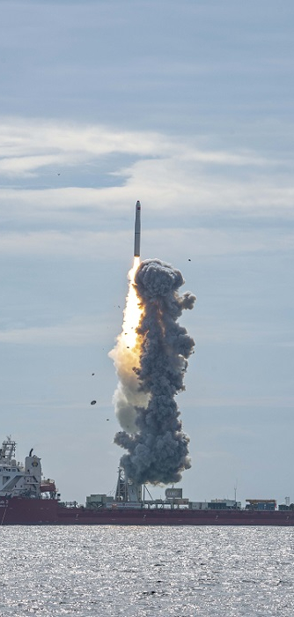
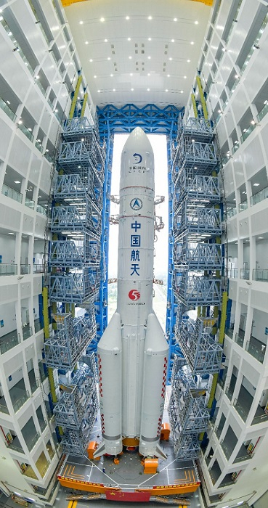
航天發展
課後活動
2020年11月24日嫦娥五號發射成功，任務是在月球採樣返回地球。
6月23日，北斗衞星導航系統第55顆衞星搭乘長征三號乙運載火箭從西昌衞星發射中心成功升空，衞星導航系統為用戶提供全球覆蓋、全天候、全天時的高精度定位與授時服務，事關國家安全、經濟建設和科學研究等重要領域，是任何一個大國必須掌握的核心競爭力。
7月23日，天問一號搭乘長征五號遙四火箭，從文昌航太發射場成功升空，開啟前往火星。

Slide 46
總結
中國政府不允許任何公民有雙重國籍；尊重公民意願，不強制或違背其意願選擇國籍；如果公民在他國獲得他國國籍，則視為自動放棄中國國籍，但有必要時可以恢復中國國籍。
中國政府考慮到香港的情况，全國人大常委會通過《關於〈中華人民共和國國籍法〉在香港特別行政區實施的幾個問題的解釋》，指具有中國血統和出生在中國的香港居民是中國公民，即使他們持其他國家政府簽發的旅行證件旅行，他們依然是中國公民。

Slide 47
總結
根據《憲法》中國公民有以下義務：維護國家統一和全國各民族團結；遵守法律；保守國家祕密；愛護公共財產；遵守勞動紀律；遵守公共秩序；尊重社會公德；維護祖國安全、榮譽和利益；保衛祖國、抵抗侵略；依法服兵役和參加民兵組織；不得損害國家、社會及集體利益和其他公民的合法自由和權利；依照法律納稅。
根據《香港國安法》，香港同胞應當維護國家主權和領土完整。

Slide 48
總結
「國民身份認同」是指個人認同自己的「國民」身份。
這種認同在於個人對於國家的感情、尊重和愛護，並透過增加對國家的認識和理解（如國家的語言、文化傳承、歷史、民生狀況、政府管治的表現、綜合國力、國際地位等因素），由此而產生對國家的歸屬感，以及與之相應的行為。
因此，建立國民身份認同和認識國家情況是有密切的關係。

Slide 49
課後温習
中國國籍及中國公民概念
雙重國籍
中國公民義務
國民身份認同
中國政府不允許任何中國公民有雙重國籍
中國政府考慮香港的情况，指具有中國血統和出生在中國的香港居民是中國公民，即使他們持其他國家政府簽發的旅行證件旅行，依然是中國公民
中國公民主要有以下義務：
維護國家統一和全國各民族團結；遵守法律；保守國家祕密；愛護公共財產；遵守勞動紀律；遵守公共秩序；尊重社會公德；維護祖國安全、榮譽和利益；保衛祖國；不得損害國家、社會及集體利益；依照法律納稅
香港同胞應維護國家主權和領土完整
個人認同自己的「國民」身份
這種認同在於個人對於國家的感情、尊重和愛護，並透過增加對國家的認識和理解，由此而產生對國家的歸屬感，以及與之相應的行為
建立國民身份認同和認識國家情況關係密切

Slide 50
參考資料
中國文化研究院〈身份認同〉https://ls.chiculture.org.hk/tc/idea-aspect/553
《中華人民共和國國籍法》http://www.fmcoprc.gov.hk/chn/syzx/tyflsw/t54840.htm
中國外交部〈2021年1月29日外交部發言人趙立堅主持例行記者會〉https://www.fmprc.gov.cn/web/wjdt_674879/fyrbt_674889/t1849552.shtml
大公網〈予港人身份認同 體現「一國兩制」紅利〉http://www.takungpao.com.hk/news/232108/2018/0817/203990.html
中華人民共和國中央人民政府〈關於印發《港澳台居民居住證申領發放辦法》的通知〉國辦發〔2018〕81號http://www.gov.cn/zhengce/content/2018-08/19/content_5314865.htm
美國政府《效忠宣誓》(譯文) https://zh.wikipedia.org/wiki/效忠宣誓
中國文化研究院〈張旭東教授談國家認同感〉影片 https://ls.chiculture.org.hk/tc/video-china/215
香港特區政府公報(2018)《行政長官在四川出席汶川地震十周年紀念活動》https://www.info.gov.hk/gia/general/201805/12/P2018051200903.htm

Slide 51
完

